Slide 1


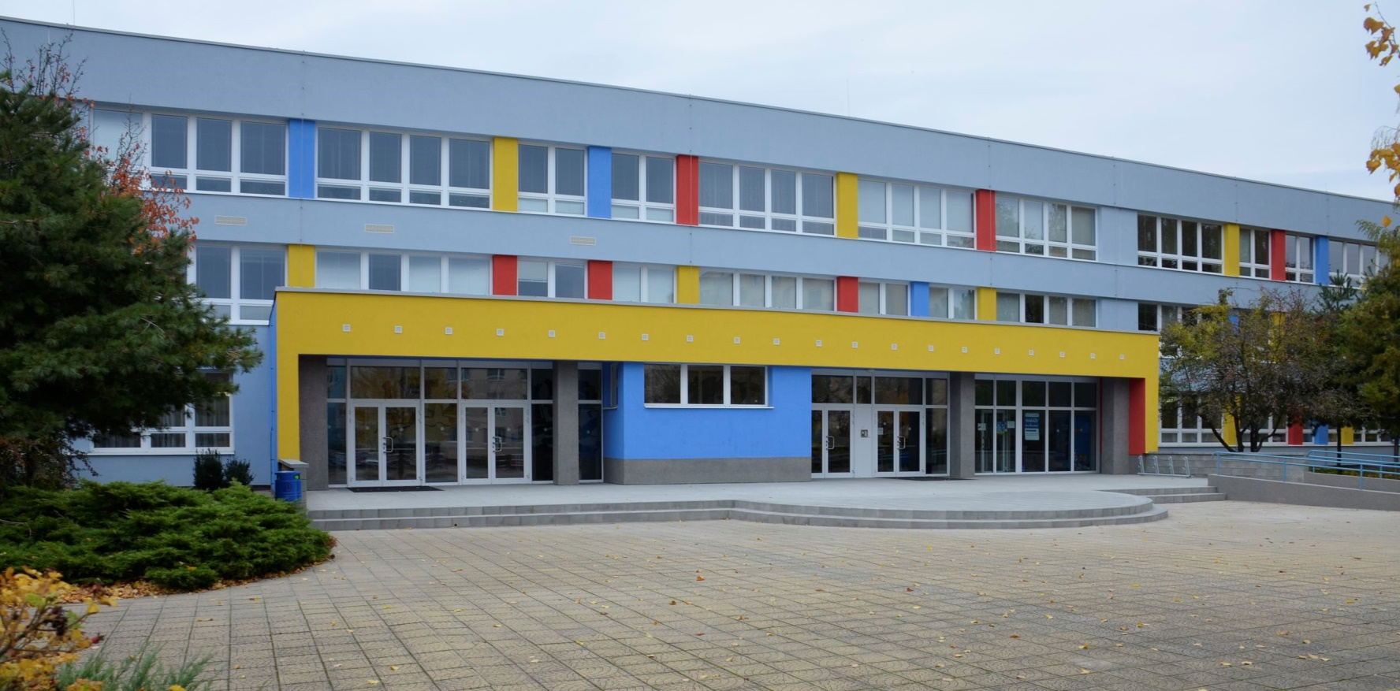
Základní škola Zachar, Kroměříž, příspěvková organizace

Slide 2
CELOŠKOLNÍ PROJEKT
BOŘÍME BARIÉRY 2018/2019
formou prožitkového projektového vyučování ve věkově smíšených skupinách poznávali žáci kulturní zvyklosti a historii dětí různých národnostních menšin, co máme společného a čím se odlišujeme
žáci si museli rozdělit práci dle svých schopností, učili se spolupracovat, komunikovat, pomáhat si navzájem, vyhledávat a třídit informace, číst s porozuměním
témata - strava, hudba a tanec, historie - kořeny a náboženství, pohádky a pověsti, vymírající jazyky, zvířata...to vše v různých kulturách a historických obdobích

Slide 3
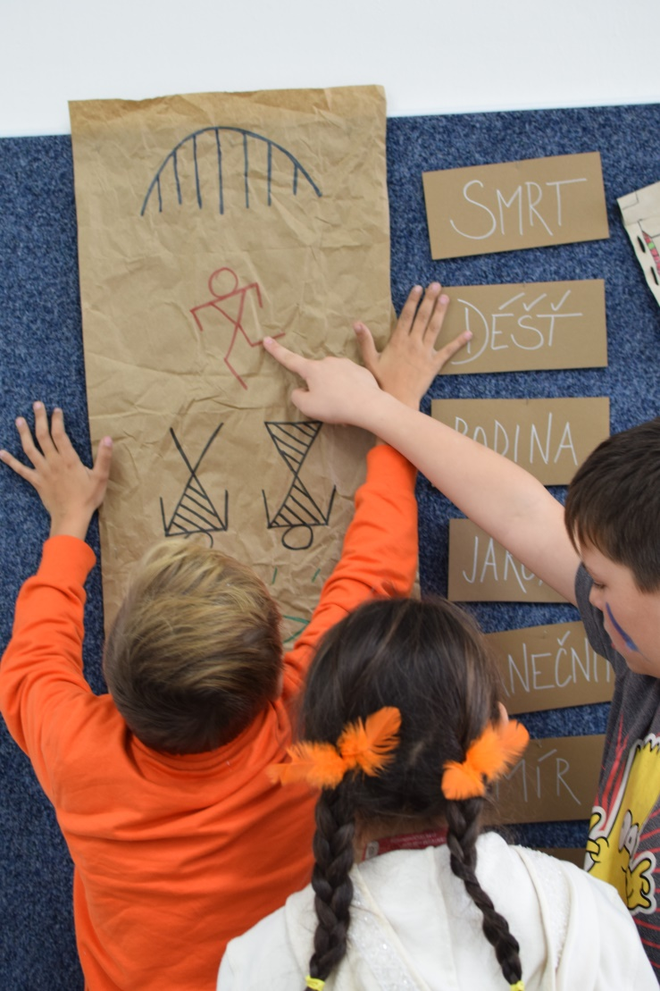
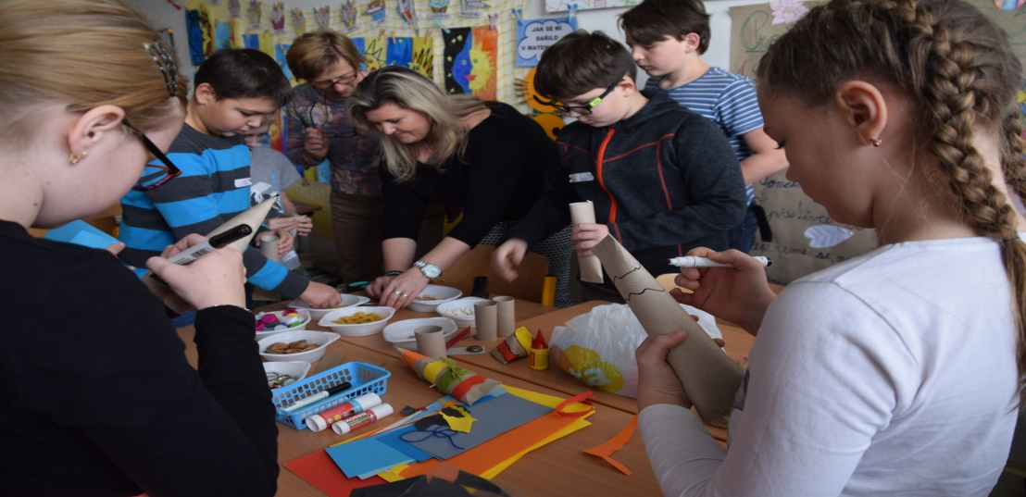
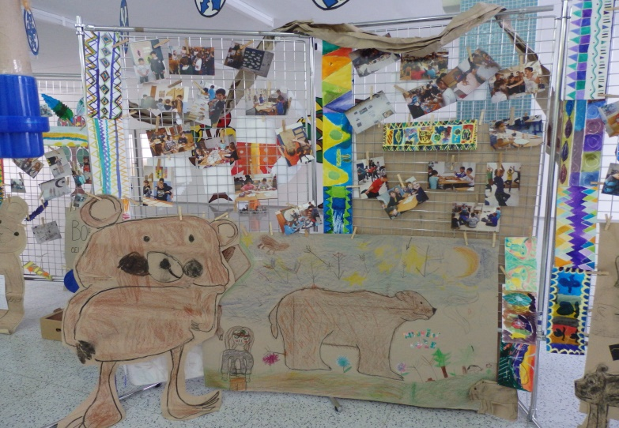
CELOŠKOLNÍ PROJEKT
BOŘÍME BARIÉRY 2018/2019

Slide 4
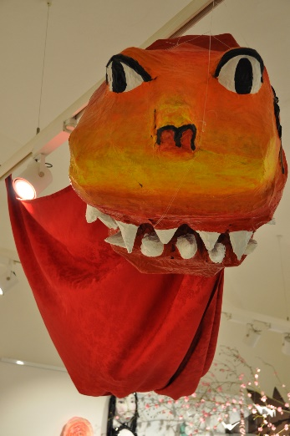
VÝSTAVA V MUZEU KROMĚŘÍŽSKA KONTRASTY A KRÁSY SVĚTA 2018/2019
výstava dětských výtvarných prací při příležitosti 25. výročí založení naší školy
práce z běžných hodin výtvarné výchovy i hodin výtvarného praktika chtěly připomenout krásy naší Země, které při každodenním spěchu nestíháme ani vnímat přitom je máme kolikrát nadosah ruky

Slide 5

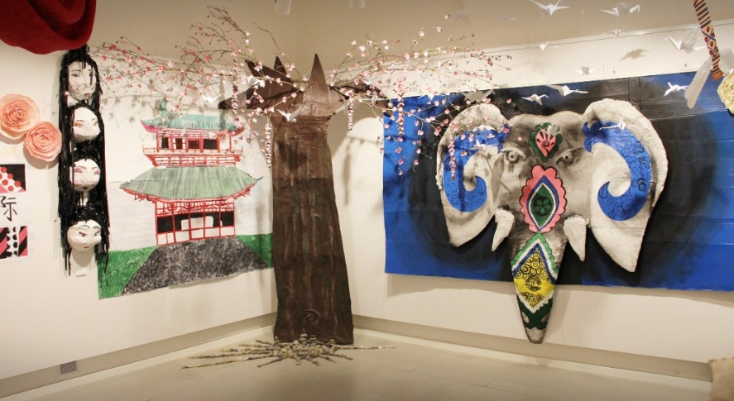
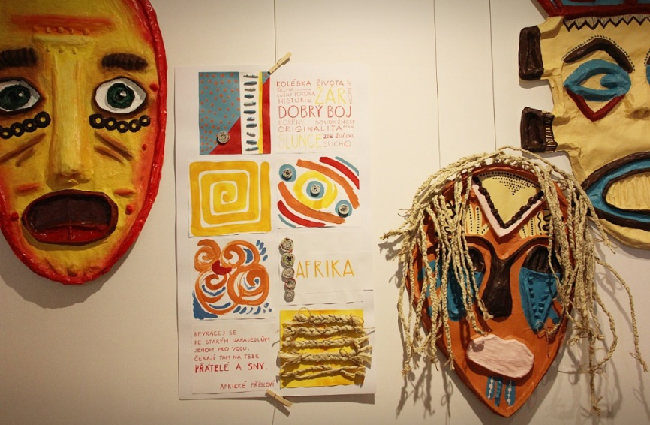

Slide 6
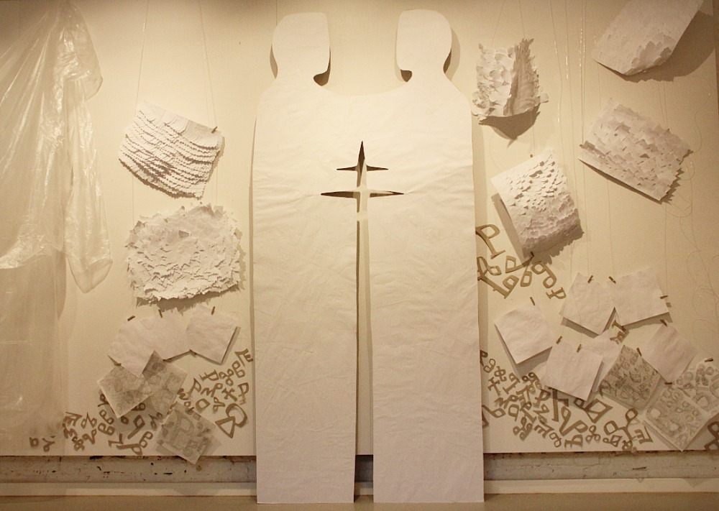
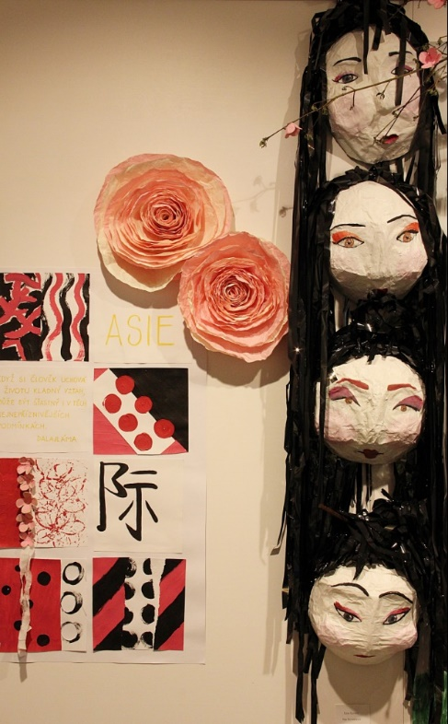

Slide 7
CELOŠKOLNÍ PROJEKT
POMÁHÁME 2019/2020
v prosinci 2019 naši žáci připravili řadu krásných akcí -konkrétních věcí, dárečků, prožitků a chvilek pro druhé
třídní kolektivy hledaly způsoby, jak pomoci druhým
inspiraci děti našly také s přispěním Odboru sociální péče města Kroměříže
vyústěním projektu byla společná školní konference, jejímž cílem bylo zástupce všech tříd vzájemně seznámit s konkrétní formou „dobrého“, které se kolektivům podařilo v předvánočním čase vykonat
na adresu školy přišlo několik děkovných vzkazů za výborný nápad a především za radost, kterou děti rozdávaly například v domovech seniorů, nemocnici, rehabilitačních centrech, nebo charitě

Slide 8
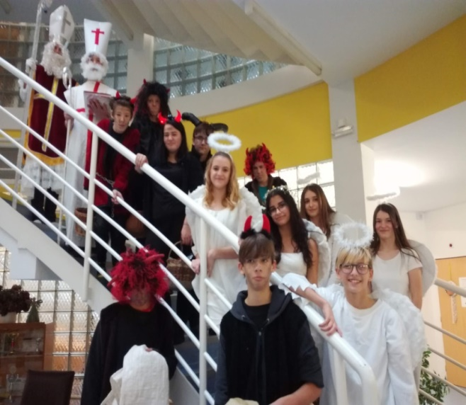
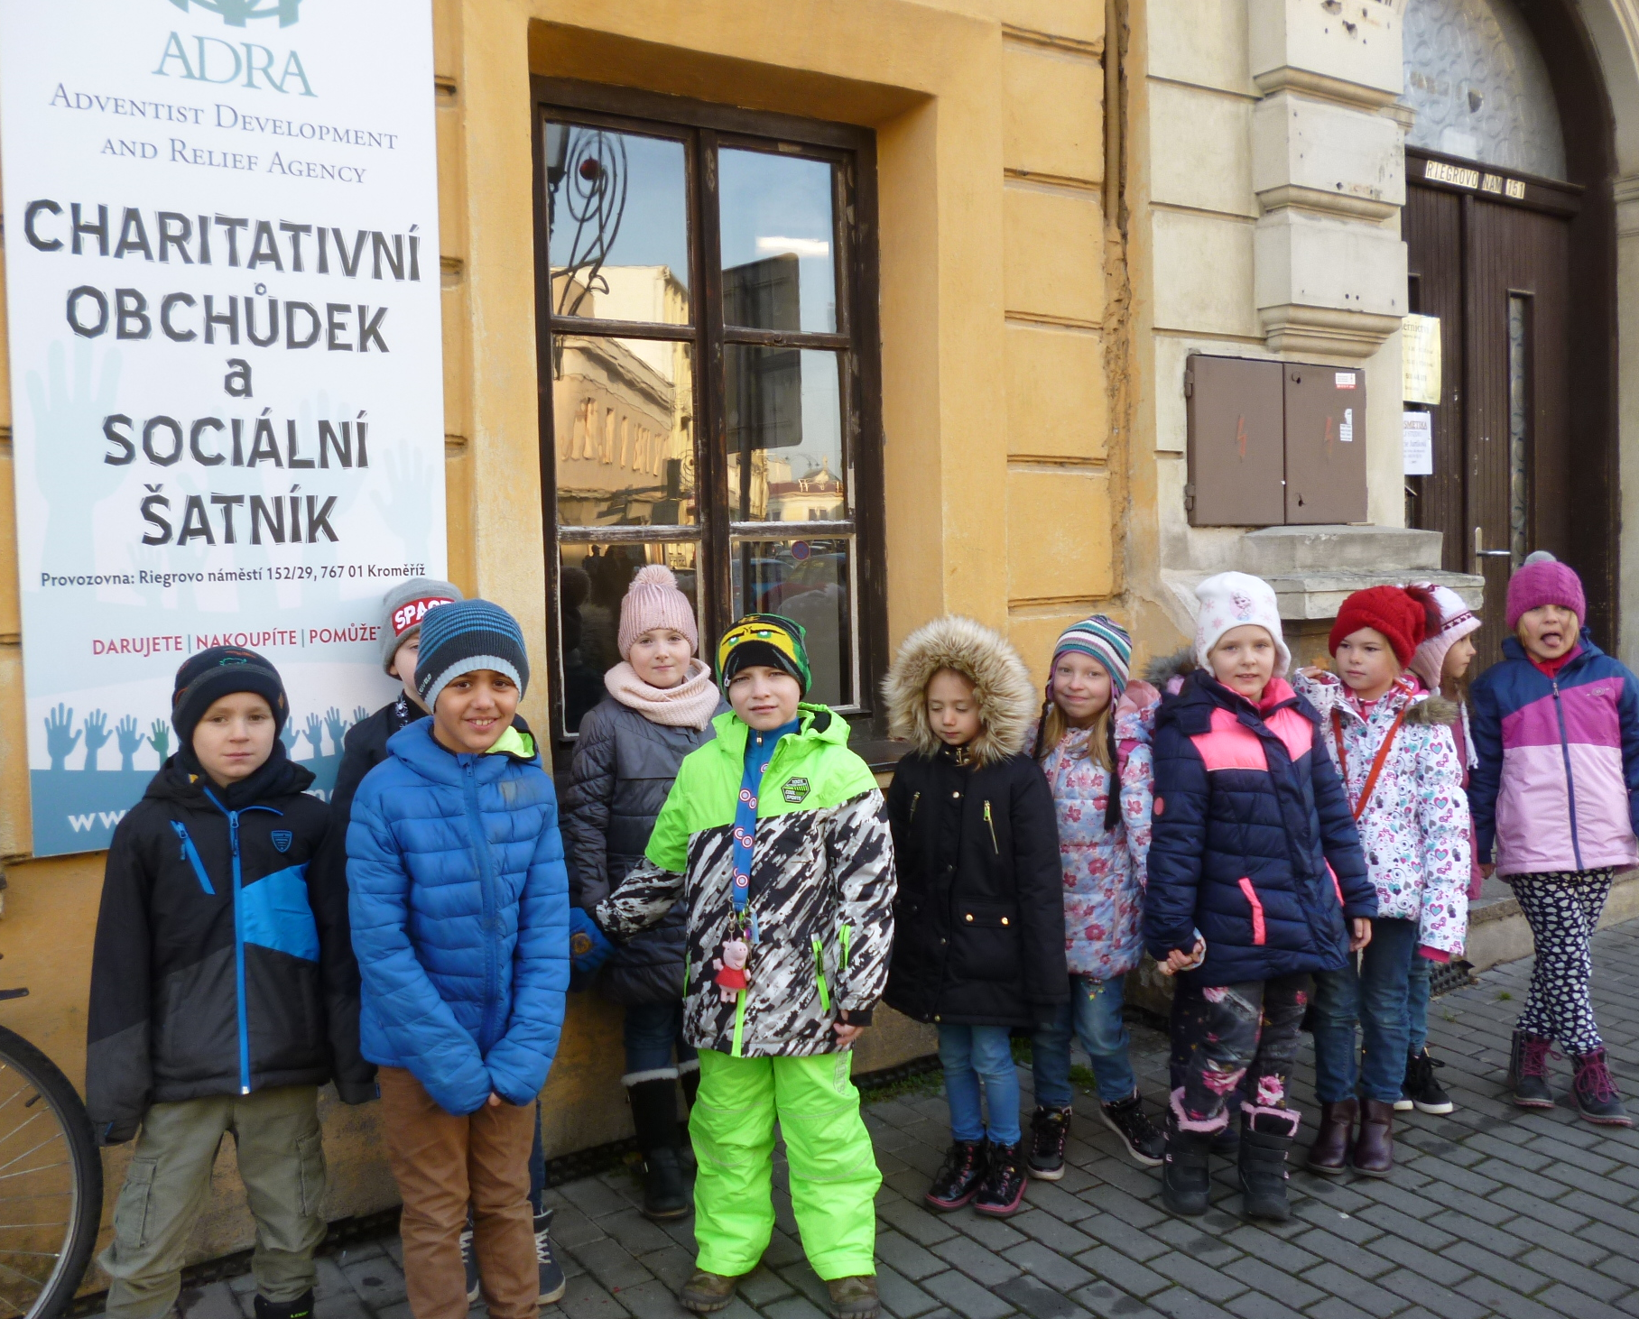
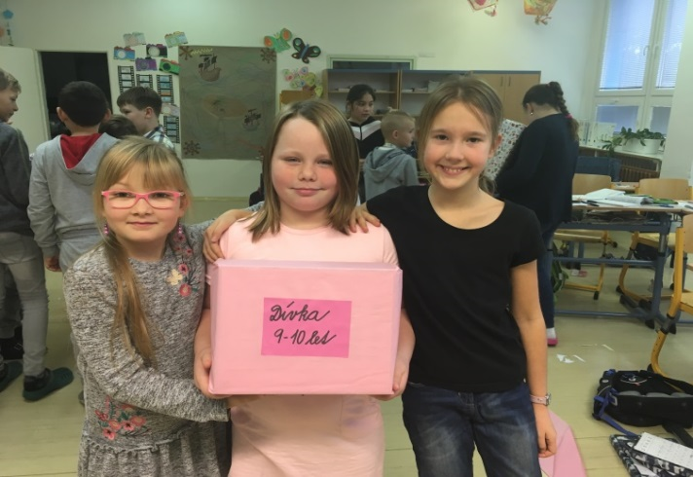
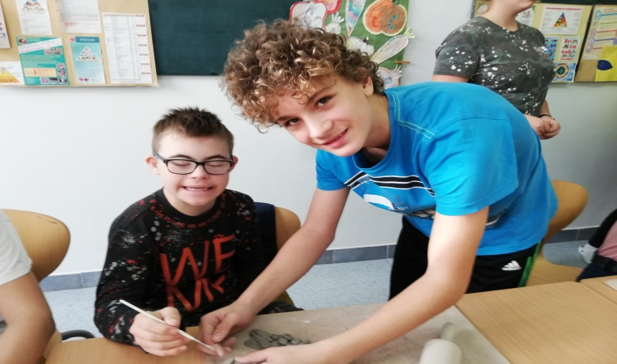
CELOŠKOLNÍ PROJEKT
POMÁHÁME 2019/2020

Slide 9
PARTNERSTVÍ S BRITSKOU RADOU 2020/2021
naši žáci se každoročně připravují na mezinárodní jazykové zkoušky KET a PET, které většina z nich úspěšně složí, a získají tak certifikát o dosažené úrovni znalostí v anglickém jazyce
1. 9. 2020 - po splnění všech podmínek programu - se naše škola stala British Council Addvantage Partner Institution, tedy partnerskou školou Britské rady
partnerství naší školy s Britskou radou nabízí nejen našim kandidátům (při skládání cambridgeských zkoušek z anglického jazyka), ale i učitelům spoustu výhod, např. výhodnější ceny učebnic, využití online studijních materiálů, semináře a metodické kurzy pro učitele, balíček testů, především však zvýhodněnou cenu jazykových zkoušek

Slide 10
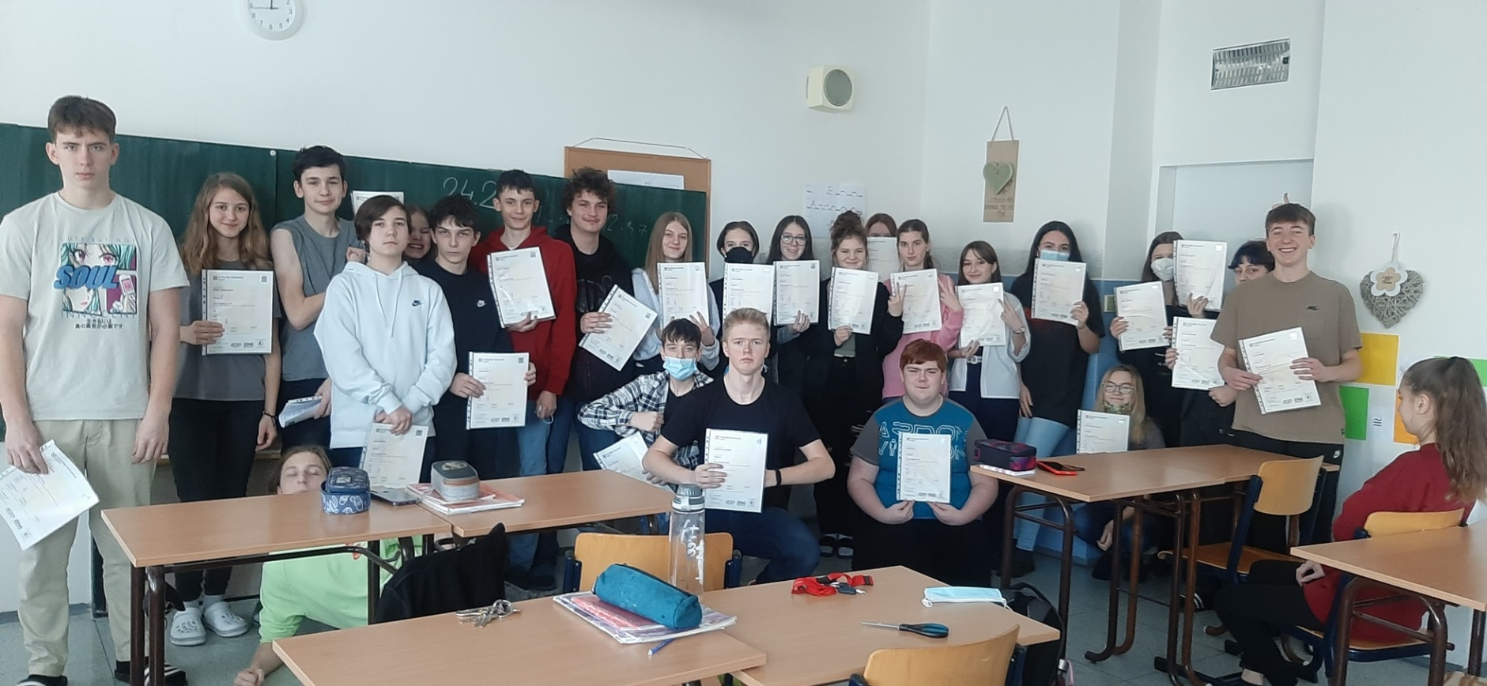
PARTNERSTVÍ S BRITSKOU RADOU 2020/2021

Slide 11
CELOŠKOLNÍ PROJEKT
PŘÍRODA KOLEM NÁS 2021/2022
naše škola získala v roce 2021 grant na vybavení a úpravy školní zahrady
díky tomu jsme mohli provést rekonstrukci školního arboreta
v rámci celoškolního projektu se každá třída na rekonstrukci podílela – žáci vyrobili a umístili hmyzí domečky, vybudovali pocitový chodníček, osadili záhony bylinkami a okolí školy cibulovinami, vysadili v arboretu ovocné stromy a v Podzámecké zahradě pamětní stromy
projekt byl doprovázen besedami a přednáškami s mnoha odborníky

Slide 12
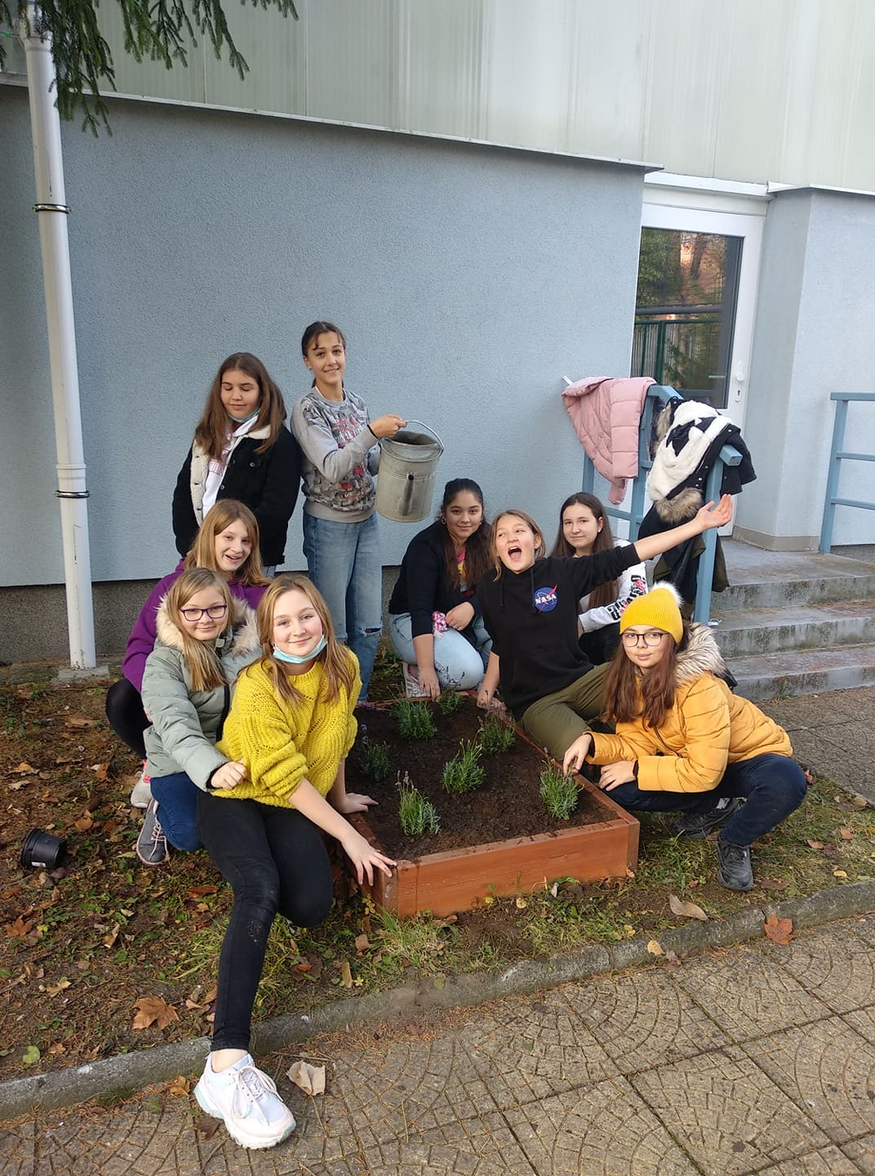
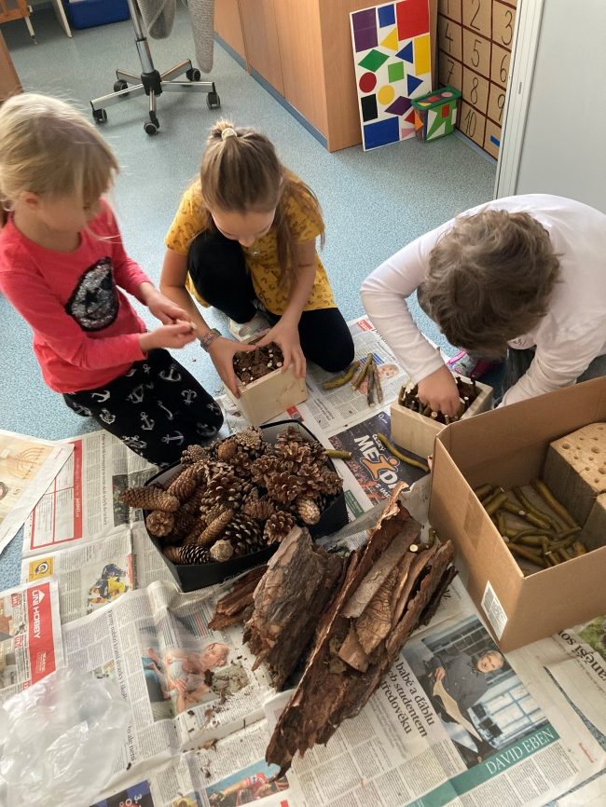
CELOŠKOLNÍ PROJEKT
PŘÍRODA KOLEM NÁS 2021/2022

Slide 13
MEZINÁRODNÍ DEN MATEMATIKY 2021/2022
"Matematika spojuje" – letos 14. března jsme se zapojili do aktivit k mezinárodnímu dni matematiky
učitelé si na tento den na hodiny matematiky v jednotlivých třídách nachystali malé dílny
aktivity zvolené podle věku a schopností dětí byly tvůrčí, zábavné a zároveň poučné

Slide 14
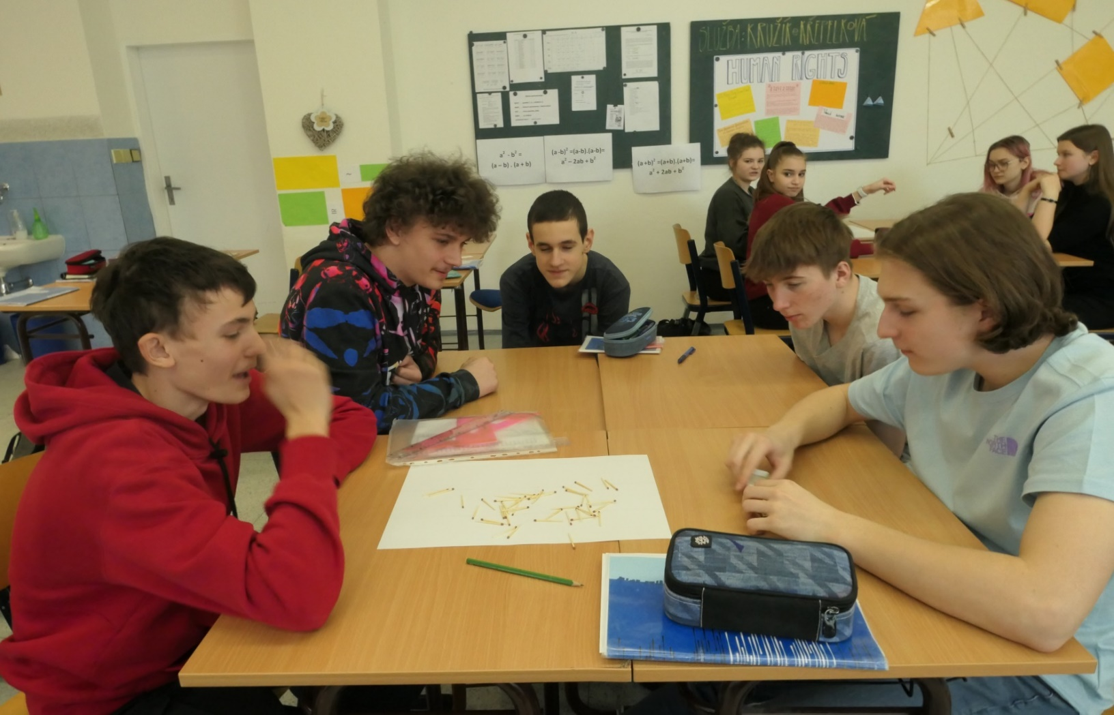
MEZINÁRODNÍ DEN MATEMATIKY 2021/2022

Slide 15
ÚČAST V BRITSKÉM PROJEKTU GENERATION EARTHSHOT 2021/2022
projekt pod záštitou World's Largest Lesson (WLL), Královské nadace vévody a vévodkyně z Cambridge a The Earthshot Prize (cena Královské nadace za přínos k ekologii)
tento projekt má dětem pomoci rozvíjet vlastní tvůrčí aktivity, které by přispěly k nápravě naší planety
do projektu se zapojily 4 třídy naší školy
osmáci a čtvrťáci vzájemně spolupracovali na projektu „Zachraňte motýly“ – vytvořili motýlí koutek, zrenovovali lavičky a vysázeli keře, které by motýly přilákaly do prostoru naší školy
deváťáci se věnovali projektu „Zasaď strom“ - pro prvňáčky připravili program a vysadili okrasnou třešeň v areálu školy, společně si zahráli hru na téma třídění odpadu a ve výtvarné části společně vytvořili velký papírový strom

Slide 16
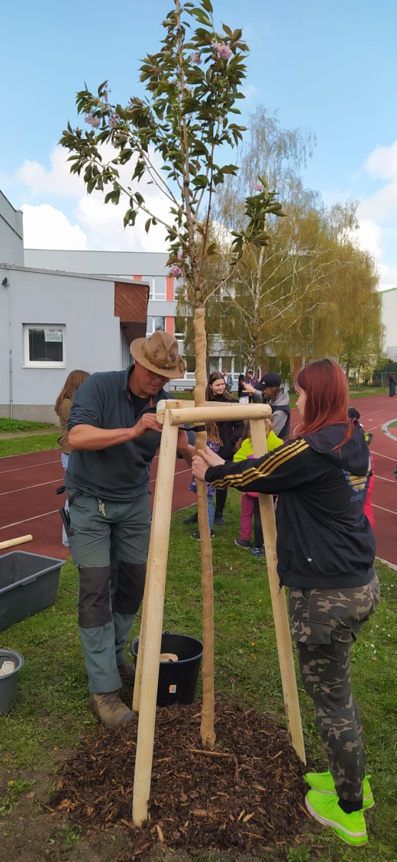
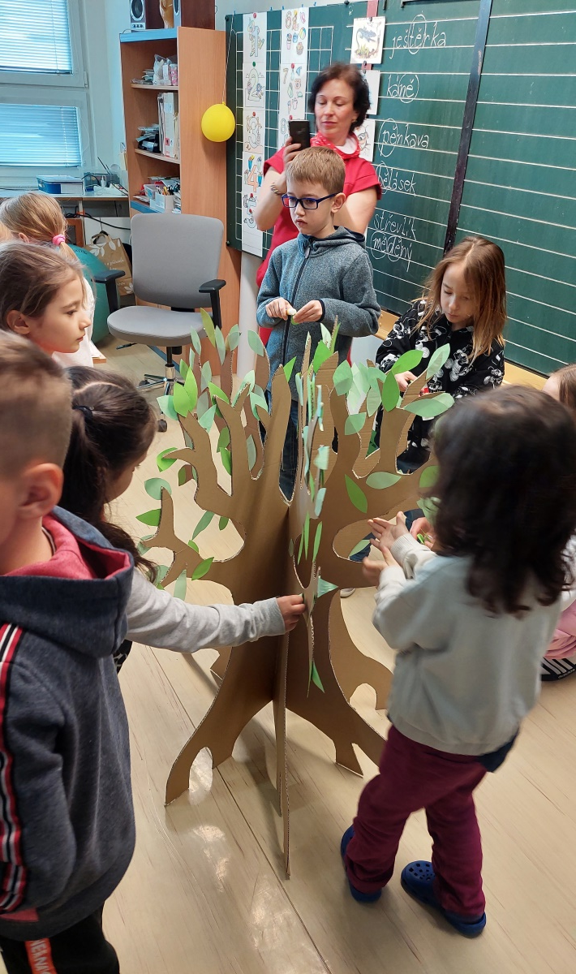
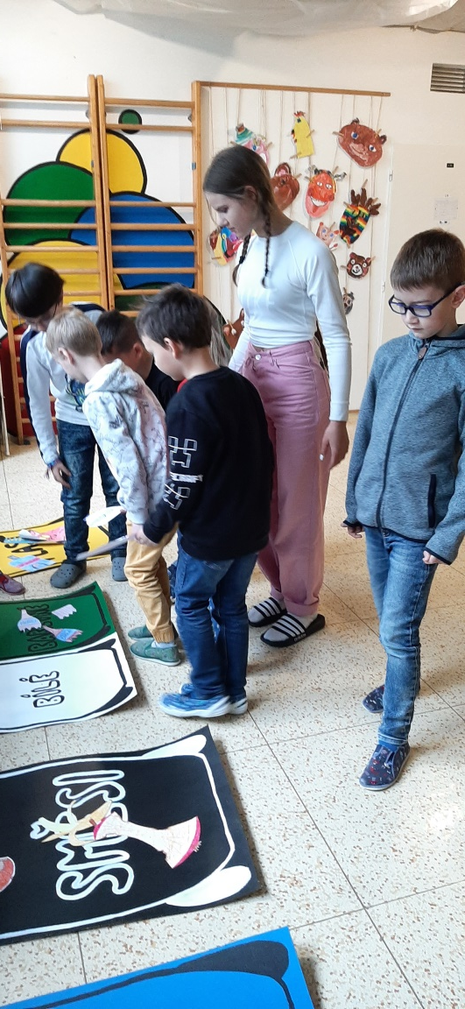
ÚČAST V BRITSKÉM PROJEKTU GENERATION EARTHSHOT 2021/2022

Slide 17
CELOŠKOLNÍ PROJEKT
KOMENSKÝ ÚCTA K ŽIVOTU 2021/2022
projekt věnovaný učiteli národů s podtextem Dílna lidskosti seznámil žáky s osobností, životním údělem a především myšlenkami J. A. Komenského
jednotlivé třídy se formou prožitkového vyučování věnovaly tématům, která Komenský považoval za klíčová pro spokojený a smysluplný život a dodnes jsou pro nás všechny aktuální:
„Žádný učený z nebe nespadl“ – práce s chybou
„Pět jazyků lásky“ – téma rodiny, hodnot, mezilidských vztahů
„Moc jazyka“ – síla slova, pravda, bezpečnost v kyberprostoru

Slide 18
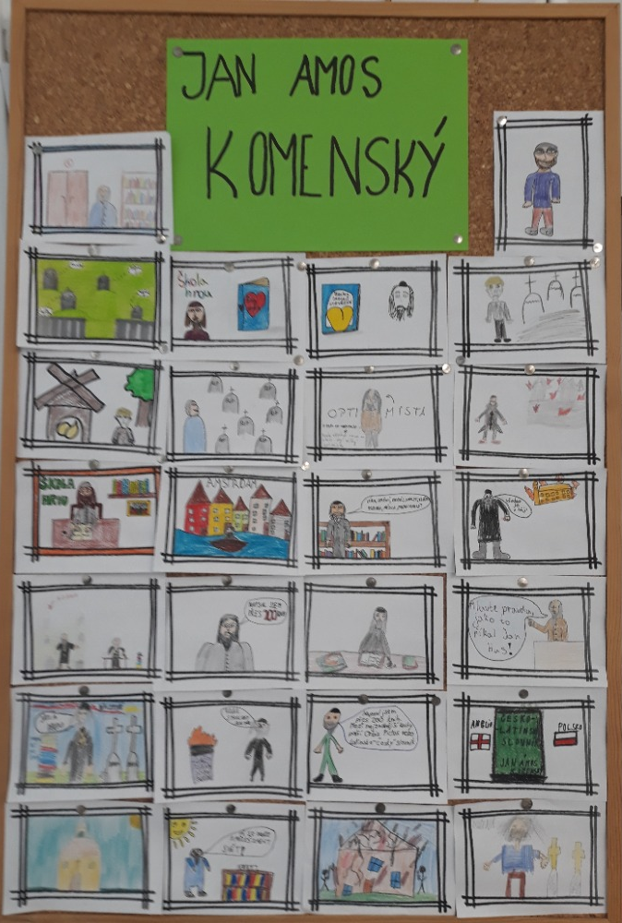
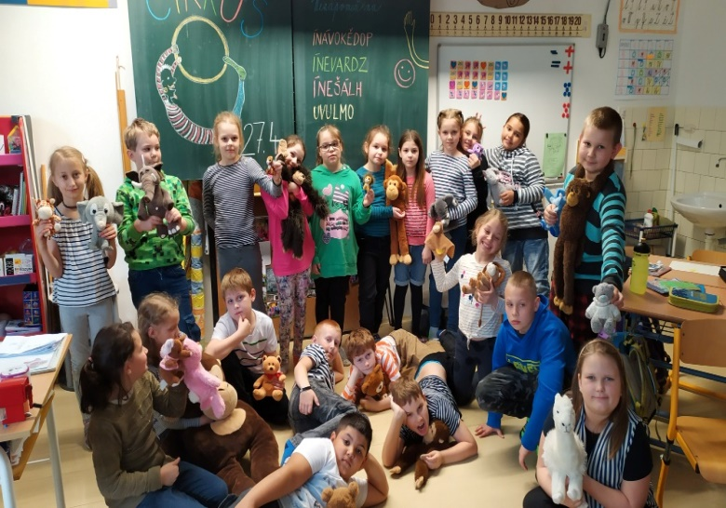
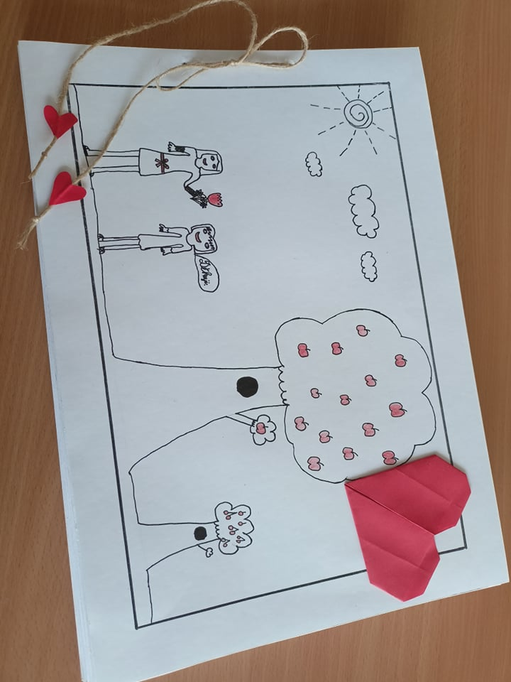
CELOŠKOLNÍ PROJEKT
KOMENSKÝ ÚCTA K ŽIVOTU 2021/2022

Slide 19
Děkujeme za pozornost ☺

